Slide 1
Муниципальное автономное дошкольное образовательное учреждение
«Детский сад комбинированной направленности №9»
г. Сосновоборска
«Роль семьи в преодолении речевых нарушений у детей»
Подготовила: воспитатель Дунаева Валентина Леонидовна

Slide 2
Возрастные нормы речевого развития
у детей 5-6 лет
Развитие речи старших дошкольников, умение связно, последовательно, логично излагать свои мысли, развитие фонематического слуха — важнейшие моменты в подготовке детей к школе.
Звукопроизношение. К пяти годам заканчивается формирование правильного звукопроизношения. В норме все дети должны научиться четко произносить все звуки в составе слов и предложений. Так происходит далеко не всегда. У части детей наблюдаются различные недостатки звукопроизношения, связанные или с нарушениями в строении и подвижности артикуляционного аппарата, или с недоразвитием фонематического слуха.
Внимание родителям! Срочно обращайтесь к специалистам-логопедам, чтобы они установили причину неправильного звукопроизношения и составили программу исправления нарушенных звуков.
Интонация, высота, сила голоса. Большинство детей может произвольно менять силу и высоту голоса в зависимости от целей высказывания (вопрос, восклицание). К пяти годам нужно нормализовать темп речи. Нежелателен как убыстренный темп речи, приводящий к неотчетливому, неряшливому проговариванию со смазанной артикуляцией, так и замедленный, создающий трудности в общении.

Slide 3
Формирование навыков звукового анализа. При соответствующем обучении ребенок овладевает не только определением позиции звука в слове (начало, середина, конец слова), но и устанавливает точное место звука в слове, называя звуки по порядку их следования в слове. Это является необходимой предпосылкой обучения грамоте.
Словарный запас. После пяти лет словарный запас растет стремительно. Если в предыдущие годы можно было примерно сосчитать, сколько слов в активном употреблении, то сейчас это сделать уже труднее. Непроизвольная память — основа пополнения словаря — в этом возрасте достигает своего расцвета. Слова запоминаются как бы сами собой, без волевых усилий. Один раз услышанное слово легко входит в активный словарь.
Возрастные нормы речевого развития
у детей 5-6 лет

Slide 4
Грамматический строй речи. Дети усваивают не только типичные формы словоизменений и словообразований, но и исключения из правил, морфемы также становятся по своим местам, случаев словотворчества становится все меньше. Тем не менее могут оставаться ошибки в употреблении форм с чередованиями звуков (хочу - хочут), в употреблении форм множественного числа существительных в именительном и родительном падежах (дерево — дерева, карандаши — нет карандашов) и так далее.
Связная речь. Ребенок имеет достаточно развитую активную речь, пользуется в ходе общения развернутыми фразами, точно и понятно отвечает на вопросы, способен рассказать о событиях, свидетелем которых он был.
Возрастные нормы речевого развития
у детей 5-6 лет

Slide 5
Нарушения звукопроизношения: неправильное артикулирование звуков, пропуски, замена звуков
Нарушение слоговой структуры слова – пропуски, перестановки слогов в слове
Лексические недостатки: бедный словарный запас, непонимание значение и смысла слов
Неправильное грамматическое оформление высказывания
Затруднения в пересказывании, построении самостоятельного связного высказывания
Темпо-ритмические недостатки: ускоренный или замедленный темп речи, запинки, спотыкание, необоснованные остановки в речи, скандирование (послоговое произнесение) слов
Проявления речевых нарушений в дошкольном возрасте:

Slide 6
Невостребованность речи
Заболевания и поражения головного мозга
Нарушения слуха
Различные заболевания в первые годы жизни ребенка
Неблагоприятные социально-бытовые условия
Различная внутриутробная патология
Родовая травма, кесарево сечение и асфиксия во время родов
Причины речевых нарушений

Slide 7
Речевые диагнозы детей нашей группы
При диагнозе дизартрия у детей нарушено не только произношение звуков, но также темп, модуляция, выразительность голоса, ритм и дыхание, то есть в дефиците все отделы, участвующие в "говорении": и дыхатель-ные, и голосовые, и мыш-цы артикуляционного аппарата.
Общее недоразвитие речи (ОНР)- это системное нарушение всех компонентов речи: и лексики, и грамматики, и фразовой речи.

Slide 8
Согласовывайте с учителем-логопедом и педагогами группы всю работу по воспитанию правильной речи.
Никогда не упрекайте ребёнка за то, что он говорит неправильно.
Не подражайте его неправильной речи, как бы мила она вам не показалось.
Поправляя, не повторяйте неправильно произнесённое слово.
Научившись говорить звук, ребёнок не всегда произносит его. Это не баловство: нужно время, чтобы звук «вошёл» в речь.
Систематически и аккуратно выполняйте с ним домашнее задание.
Занимайтесь ежедневно или через день в доброжелательной, игровой форме.
Не принуждайте ребенка к выполнению домашнего задания.
Рекомендации родителям детей с речевыми нарушениями.

Slide 9
Рекомендации родителям детей с речевыми нарушениями
Необходимо ежедневно выполнять артикуляционную гимнастику, чтобы вырабатываемые у детей навыки закреплялись. Лучше выполнять упражнения 3 – 4 раза в день по 3 - 5 минут, 2 – 3 упражнения за раз. Каждое упражнение выполняется по 5 – 7 раз, статические упражнения выполняются по 10 – 15 секунд (удержание артикуляционной позы в одном положении). Артикуляционную гимнастику выполняют сидя перед зеркалом, спина должна быть прямой, тело не напряжено, руки и ноги в спокойном положении.
Используйте упражнения для развития мелкой моторики рук (пальчиковая гимнастика). Доказано, что, чем раньше начинается работа по развитию мелкой моторики рук, тем больший положительный эффект оказывает она на формирование речи, на профилактику и коррекцию речевых нарушений.
Вводите поставленные и закрепленные звуки в обиходную речь, вырабатывая у ребенка навык самоконтроля.
Учите наблюдать, слушать, рассуждать, четко и ясно выражать свои мысли.
Совместно с педагогами группы работайте над развитием движений, воспитывайте усидчивость, самостоятельность в выполнении заданий.

Slide 10
Рекомендации родителям детей с речевыми нарушениями
Не следует все время поправлять ребенка, делать ему замечания по поводу неправильного произношения всегда и везде, чтобы не вызвать отрицательного отношения к занятиям.
Не фиксируйте внимание ребенка на том, что не получается, лучше подбодрите его.
Работу с логопедом (и по рекомендации логопеда) не следует делать основным содержанием жизни ребенка, занятия должны гармонично входить в ту деятельность, которая привлекает ребенка.
Если необходимо, покажите ребенка врачам-специалистам (по рекомендации ПМПК).
Верьте в силы своего ребенка, верой и терпением вселите в него уверенность в то, что он будет правильно и красиво говорить.
Помните, что:
сроки преодоления речевых нарушений зависят от степени сложности дефекта, возрастных и индивидуальных особенностей ребенка, регулярности занятий, заинтересованности и участия родителей в коррекционной работе.
по мере взросления привычка говорить неправильно у ребенка закрепляется и хуже поддается коррекции.

Slide 11
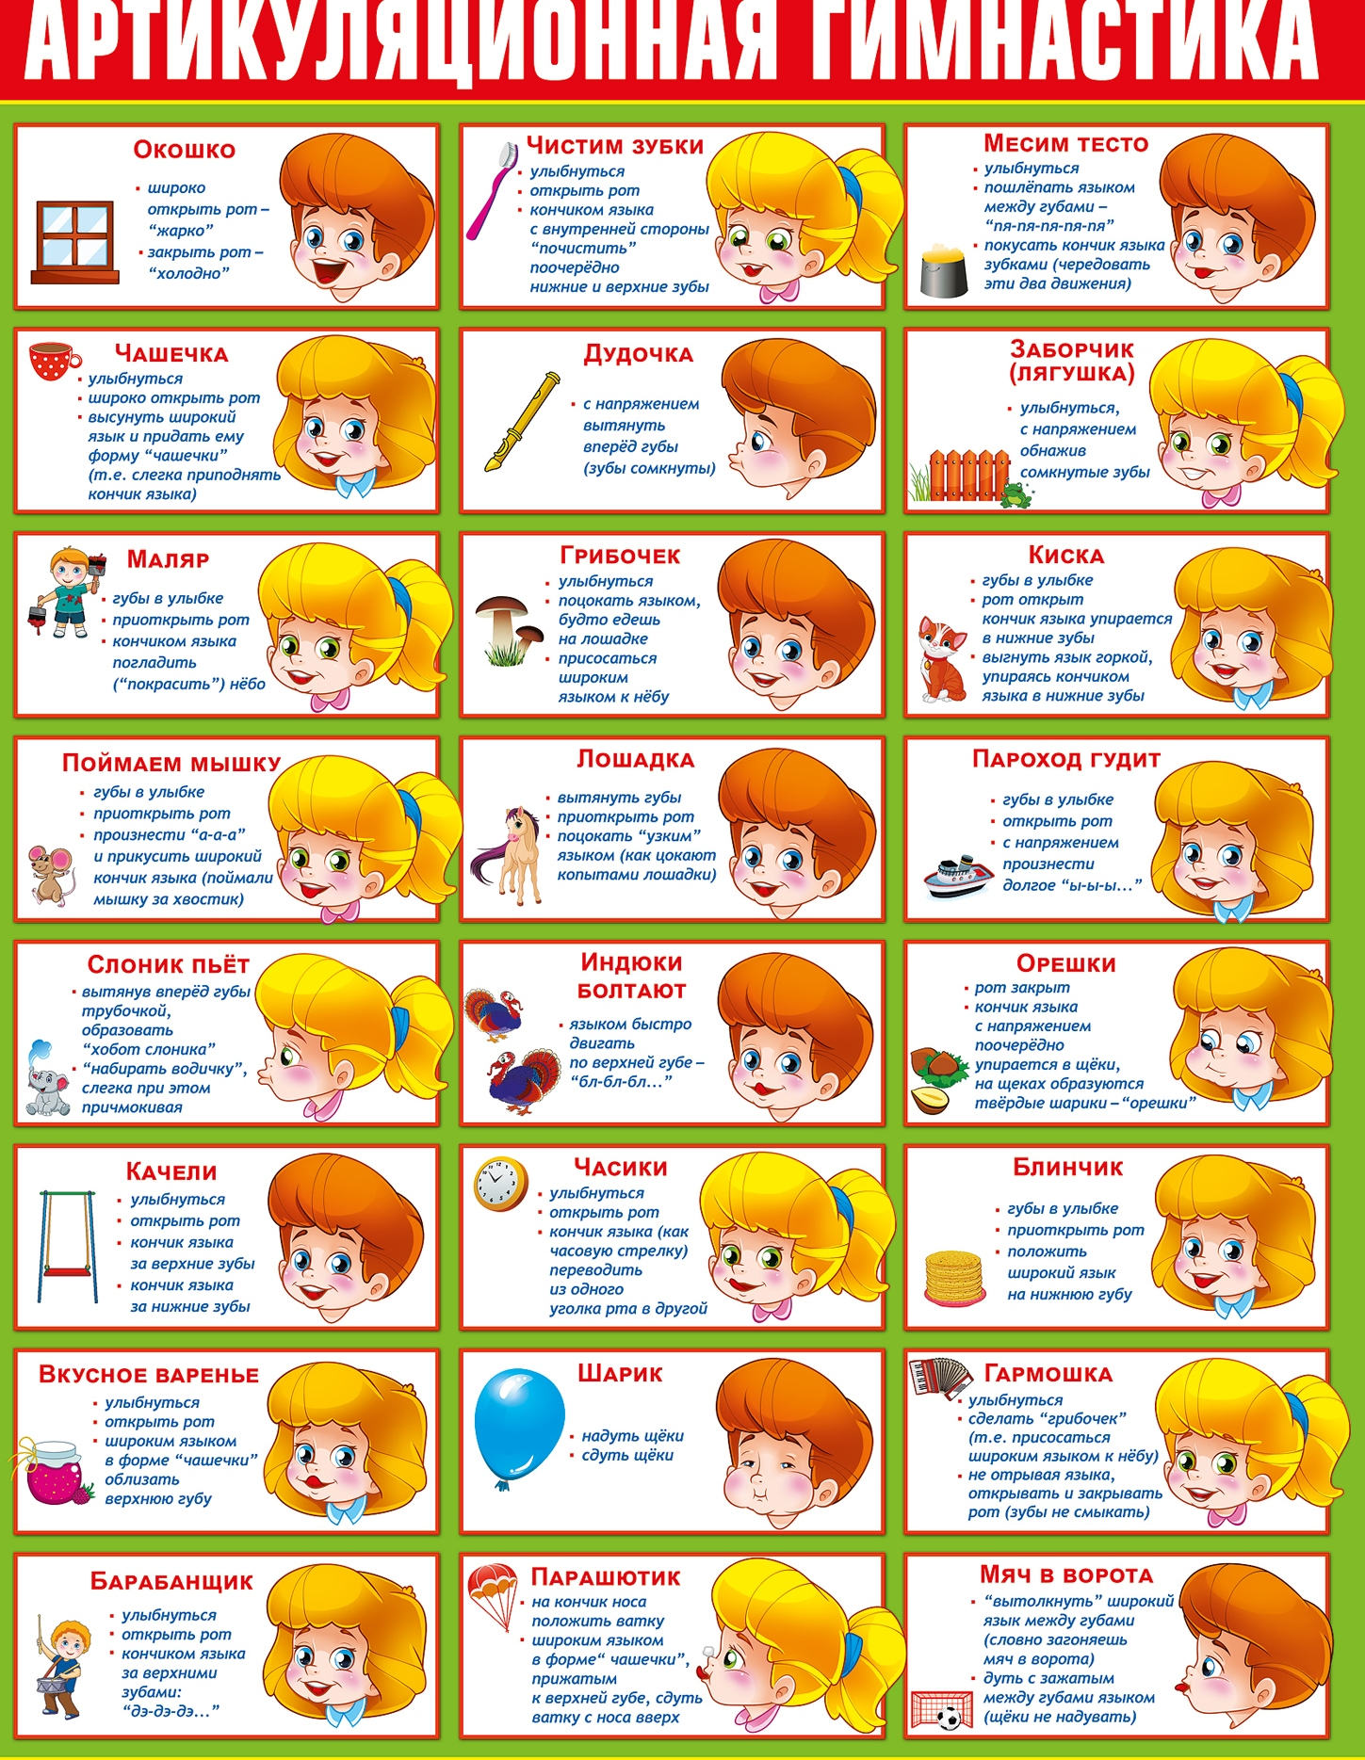

Slide 14
Развитие связной речи, увеличение словаря
Лучше всего навыки связной речи вырабатываются у дошкольника при свободном общении со взрослыми, а также в творческих и логических играх, где ребенок излагает то, о чем он думает, с использованием доступного ему словарного запаса. И чем больше Вы общаетесь со своим ребенком, тем легче ему связно выражать свои мысли вслух.
Старайтесь больше читать стихи, сказки и другие литературные произведения, ведь это способствует увеличению словарного запаса ребенка и помогает ему выработать навыки правильного построения предложения, а также развивает умственные способности малыша. Разучивание стихов придаст ему уверенности при произношении, что является одной из главных составляющих развития речи у ребенка.

Slide 15
Методы развития связной речи
Пересказ – самый простой из методов, он научит ребенка выделять основные части услышанного текста, связывать их между собою, а затем, придерживаясь основной сюжетной линии, рассказать ранее услышанное.
Рассказ по сюжетной картине – научит ребенка выделять главных лиц, прослеживать за их действиями и рассказывать о взаимодействии героев между собой, а также способствует развитию фантазии.
Сравнительное описание предметов. Метод способствует развитию аналитических способностей у дошкольника и дает возможность провести сравнение одинаковых и различных особенностей предметов.
Творческий рассказ. Развивает у дошкольника способность самостоятельно придумывать события, предшествовавшие изображённому и последующие.
Рассказ – описание пейзажной картины. Описание пейзажных картин требует от ребенка умения рассказать о природе, которую он видит, а также о явлениях, запечатленных на ней художником.

Slide 16
УВАЖАЕМЫЕ РОДИТЕЛИ !!!!!
Запаситесь терпением, не ждите быстрых результатов и обязательно доведите курс коррекции произношения у ребенка до конца. Знайте, что плохую речь нельзя исправить за одно и даже за несколько занятий. Для этого потребуется время и совместные усилия логопеда, ребенка и родителей.
Notes:
УВАЖАЕМЫЕ РОДИТЕЛИ !!!!!

Slide 17
Спасибо за внимание!!!

